Slide 1
Денікінський режим в Україні.
Більшовицько-польська війна.

Slide 2
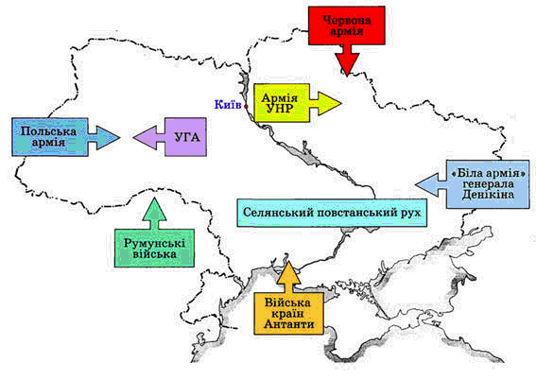
ВОЄННО-ПОЛІТИЧНА СИТУАЦІЯ В 1919 Р.

Slide 3
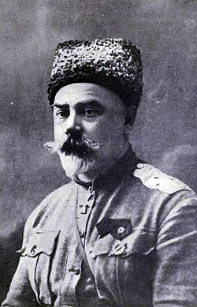
ПОЧАТОК БІЛОГВАРДІЙСЬКОГО НАСТУПУ
Весна 1919 р.
Наступ Добровольчої армії
під командуванням Антона Денікіна
Антон Денікін

Slide 4
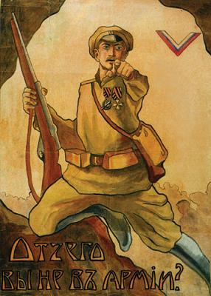
Добровольча армія
Добровольча армія — військове формування, створене під час
громадянської війни (1918 р.) на добровольчій основі з офіцерів, юнкерів, студентів та ін. У 1919 р. увійшла до складу Збройних сил Півдня Росії. Поширеним у літературі є інша назва цих формувань — «Біла армія» або «Біла гвардія».
Плакат Білої Армії (Денікіна) - у правому верхньому кутку шеврон з кольорами державного прапора Росії, 1919 рік.

Slide 5
ЧИННИКИ, ЩО СПРИЯЛИ НАСТУПУ А.ДЕНІКІНА В УКРАЇНІ
Анти-більшовицькі виступи селян
Заколоти в Червоній Армії
Послаблення більшовицького режиму

Slide 6
ОКУПАЦІЯ ДЕНІКІНЦЯМИ МАЙЖЕ ВСІЄЇ УКРАЇНИ
Кінець літа 1919 р.
Харківська
губернатор з необмеженими повноваженнями
Київська
губернатор з необмеженими повноваженнями
Новоросійська
губернатор з необмеженими повноваженнями
Розчленування території України на області

Slide 7
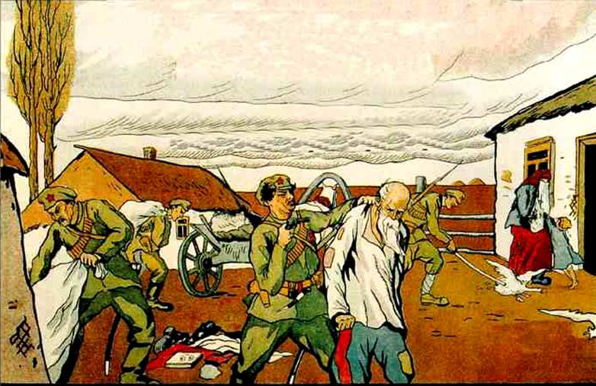
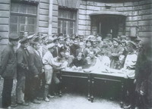
ДЕНІКІНСЬКИЙ РЕЖИМ
Мета
Наведення порядку і запровадження тимчасової військової диктатури
Відновлення «єдиної і неподільної» Росії
Боротьба з більшовизмом до переможного кінця
Антибільшовицький плакат: "Так господарюють більшовики в козачих станицях" 1918 р.
Запис у Добровольчу армію. Київ, 1919 р.

Slide 8
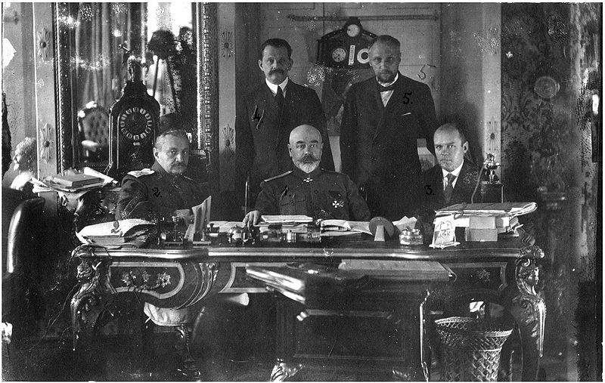
м.Катеринослав
резиденція в Україні
діяльність уряду – Особлива нарада
ДЕНІКІНСЬКИЙ РЕЖИМ
Денікін і члени його Особливої ​​наради. Літо 1919 року, Таганрог

Slide 9
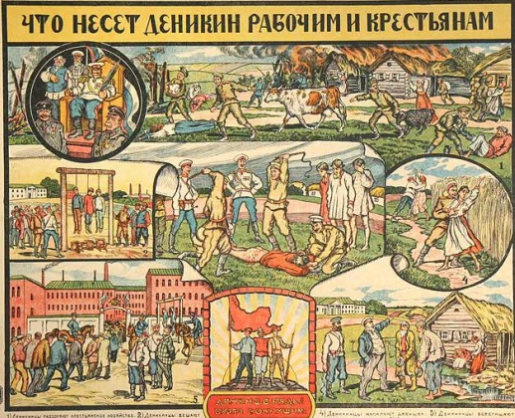
Аграрна політика
відновлення поміщицької влади на землю;
стягнення з селян примусових контрибуцій за допомогою каральних загонів;
проведення насильної мобілізації селян.
Більшовицький пропагандистський плакат "Що несе Денікін робітникам і селянам". Літературне видавництво Відділу Політичного Управління Реввійськради Республіки

Slide 10
Аграрна політика
Закон про землю
обмеження поміщицького землеволодіння 400 десятинами
придбання селянами землі за викуп у розмірі до 45 десятин на сім’ю
Закон про врожай
третину зібраного хліба селяни мусили віддати поміщикам і орендарям
5 пудів зерна з кожної десятини землі віддавати на потребу армії

Slide 11
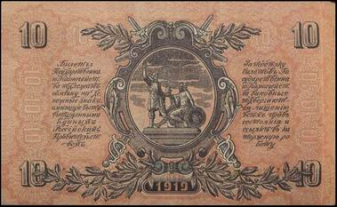
Промислова і соціальна політика
відновлення приватної власності;
відродження свободи торгівлі;
повернення підприємств колишнім власникам;
запровадження 11—12-годинного робочого дня і збільшення норм виробітку.
«Денікінки». 10 рублів Збройних Сил Півдня Росії , 1919 р.

Slide 12
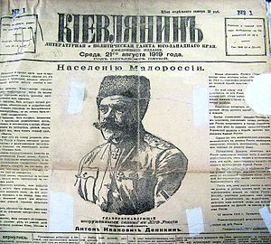
відновлювалося царське законодавство в галузі освіти;
обмеження сфери вжитку української мови;
закриття українських газет та журналів;
введення цензури;
припинення діяльності Української Академії Наук;
посилення шовінізму, національної ворожнечі (єврейські погроми).
Національна політика
“Звернення до населення Малоросії” А.Денікіна, в якому викладено основні погляди на національне питання

Slide 13
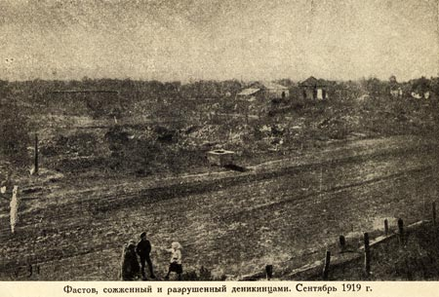
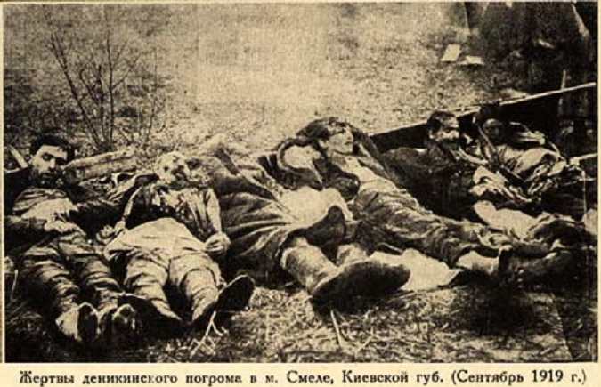
встановлення терористичної диктатури;
застосування жорстких репресій проти політичних противників;
уведення смертної кари за участь у бунтах, більшовицьких організаціях та дезертирство в армії.
“Білий терор”
Зруйнований і спалений денікінцями Фастів. Вересень, 1919 р.
Жертви погрому денікінців в м.Сміла. Вересень, 1919 р.

Slide 14
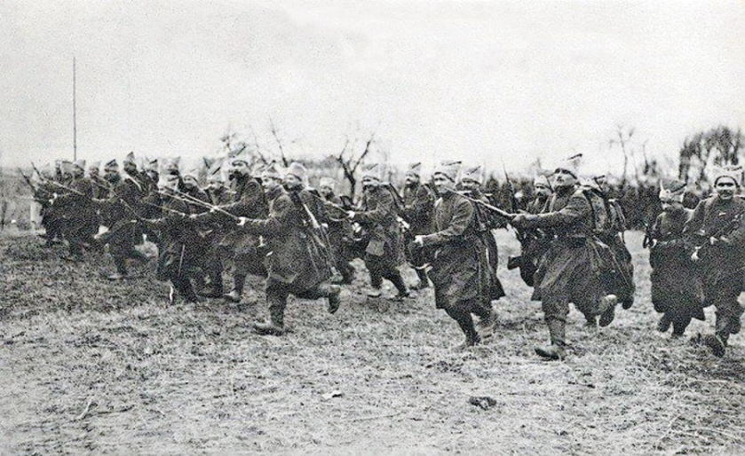
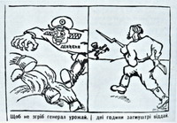
ДЕНІКІНСЬКИЙ РЕЖИМ
Окупаційна репресивна політика
обурення та протест народних мас
масовий партизанський рух
Вояки отамана Заболотного, які тривалий час успішно боролися з денікінцями на Одещині
Радянська карикатура

Slide 15
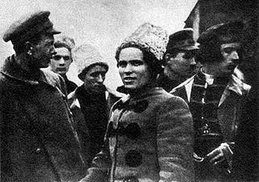
Розмах повстанського руху
5 серпня 1919 р.
Найпотужніша сила
Мета:
«чесна боротьба за повне визволення трудящих України
від усякого поневолення».
Революційна повстанська армія
України (махновці)
Головнокомандувач Революційної повстанською армією України Нестор Махно серед своїх соратників, 1919 р.

Slide 16
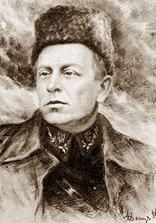
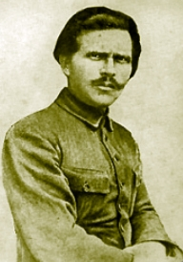
Угода між махновцями і петлюрівцями
20 вересня 1919 р., ст. Жмеринка
Суть:
союз з метою спільної боротьби проти Денікіна;
постачання військ Н.Махна зброєю.
Наслідок:
- проведення рейду Махна по тилам Денікіна і встановлення контролю на території від Перекопа до Бердянська і Маріуполя.
Симон Петлюра. Худ. І.Денисенко
Нестор Махно

Slide 17
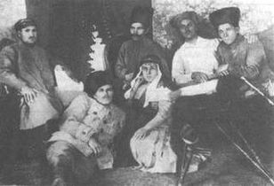
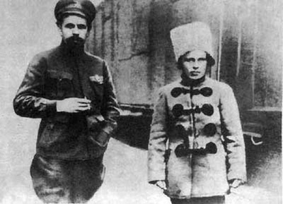
Боротьба махновців з денікінцями
Розгром сил Добровольчої армії в Криворізько-Нікопольскому регіоні
Проти Махна направлено найкращі білогвардійські сили під командування генерала Я.Слащова і генерала А.Шкуро
Відхід махновців з Північної Таврії, взяття Катеринослава і утримування його до грудня 1919 р.
Група командного складу Української повстанської армії (махновців). 1920 р.
Дибенко і Махно. Світлина 1919-го року
Армія Н.Махна врятувала радянську владу і зірвала похід Денікіна на Москву

Slide 18
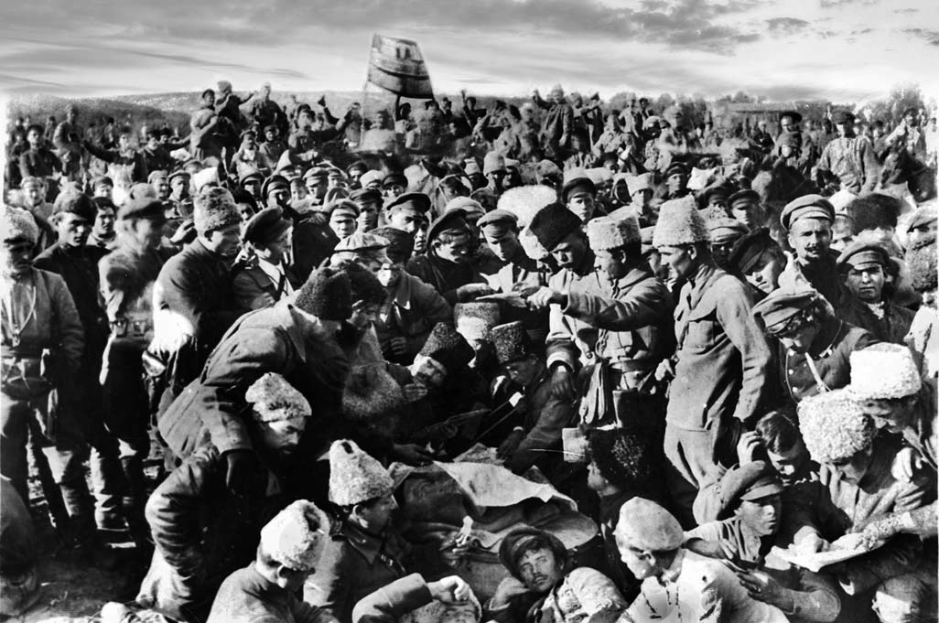
БОРОТЬБА БІЛЬШОВИКІВ ПРОТИ МАХНА
Початок 1920 р.
Спрямування значних сил для ліквідації Махна
Причина
Повстанська армія Махна становила загрозу для більшовицької влади і їх політики “воєнного комунізму”
Учасники повстанського руху під керівництвом Н. Махна
Старобільськ, 1919 р.

Slide 19
Підсумки уроку
У другій половині 1919 р. ситуація в Україні відзначалася складністю і заплутаністю
Біла армія генерала А. Денікіна під гаслом відновлення «єдиної і неподільної Росії» вела боротьбу в Україні
На захопленій території України денікінці намагалися відродити старі порядки, які викликали зрив невдоволення
Розпиливши свої сили, борючись проти селянського повстанськогоруху і армії УНР, Денікін сам зазнав поразки від більшовиків

